Slide 1
Исполнитель художественно-оформительских работ

Slide 2
Исполнитель художественно-оформительских работ
Оформляет вывески и наружную рекламу, торговые залы, помещения учреждений, предприятий общепита.
Осуществляет художественно-оформительские работы в разной технике с использо­ванием различных материалов (настенная роспись, чеканка, резьба по дереву, мозаика).

Slide 3
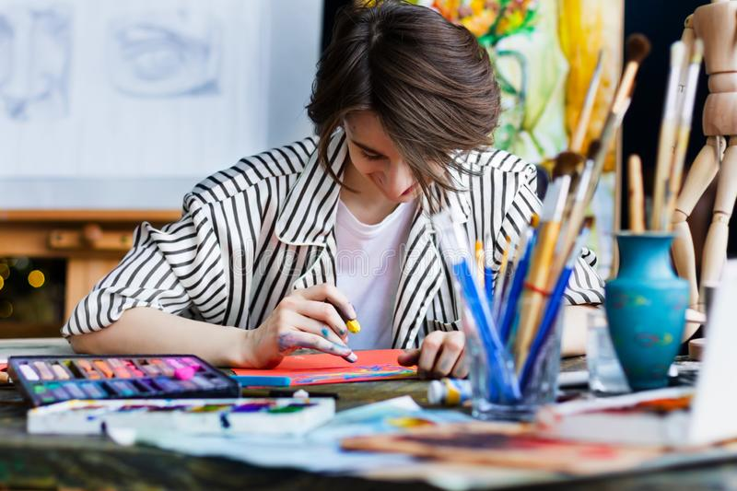
Исполнитель художественно-оформительских работ
Эта специальность относится к профессиям типа “человек – художественный образ” и “человек – техника”. В наши дни возросла роль и ответственность художника в формировании предметно-пространственного окружения человека. Чем больше разрастаются города, чем стандартнее становится их застройка, тем сильнее искусственное окружение воздействует на человека. Его самочувствие во многом зависит от того, каков будет эстетический облик окружающей его среды, и это будет зависеть от работы художника-оформителя.
Доминирующая профессиональная направленность: творчество, художественные образы в сочетании с производством.
Доминирующие интересы: ИЗО, конструирование.

Slide 4
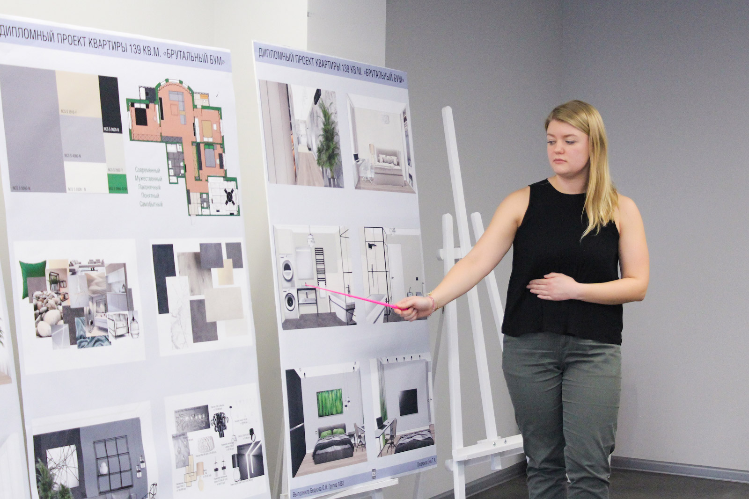
Исполнитель художественно-оформительских работ занимается созданием рисунков, изготовлением элементов художественного оформления, создает объемно-пространственные композиции.
В его обязанности входит:
Выполнение подготовительных работ.
Изготовление конструкций основ для художественно-оформительских работ.
Составление колеров и оформление фонов.
Изготовление простых шаблонов и трафаретов.
Выполнение росписей рисунков, объемных элементов художественного оформления из различных материалов, объемно-пространственных композиций.
Изготовление рекламно-агитационных материалов.
Контроль качества выполненной работы.

Slide 5
Необходимые качества, обеспечивающие успешность в профессии:
художественные способности;
цветовая чувствительность;
цветовые память и наблюдательность;
хороший глазомер;
конструкторские способности;
аккуратность;
терпение.

Slide 6
Что умеет и знает
Оформитель витрин, помещений и зданий по разработанным эскизам, шаблонам, эталонам создает стенды, графические схемы, плакаты, и другие виды оформительских работ; осуществляет художественную роспись панно, элементов декоративного оформления интерьеров домов, витрин магазинов.
Художник-оформитель знает основы живописи и рисунка, владеет основами различных декоративно-прикладных искусств, таких как роспись по ткани, декупаж, квиллинг и т. п.
Кроме этого он знает приемы выполнения шрифтовых работ и виды шрифтов, современные материалы и технологии для выполнения художественно оформительских работ.

Slide 7
Требования к индивидуальным особенностям специалиста
Точная зрительно-двигательная координация на уровне движений рук, тонкое цветоразличение, развитое наглядно-образное мышление, хороший художественный вкус, оригинальность мышления.

Slide 8
Требования к профессиональной подготовке
Должен знать: основы черчения, композиции, цветоведения; приемы и способы выполнения оформительских работ в различных техниках; свойства применяемых материалов и красителей; способы составления красок; технологию выполнения отделочных работ.

Slide 9
Что умеет и знает
Художник-оформитель умеет выполнять декоративную художественную роспись, графические работы средней сложности. Оформитель витрин, помещений и зданий оформляет вывески и наружную рекламу, торговые залы, помещения учреждений, предприятий общепита и т.п. В ряде случаев – самостоятельно выполняет оформление небольшим помещений от штукатурно-малярных до сложных художественно-оформительских работ.

Slide 10
Место работы и карьера
Существует выражение “свободный художник”. Его применяют не только к представителям этой профессии, но ко всем тем, кто может позволить себе не придерживаться расписания, а трудиться по вдохновению, когда и как душе угодно. Действительно, некоторые художники так и живут: творят в студии или дома, на природе или на улице. Их рабочий день может проходить за компьютером или за столом, за мольбертом или на строительных лесах, стоя или сидя, а иногда даже лежа! Трудиться можно на заказ, разыскивая клиентов и/или каналы сбыта своих произведений самостоятельно, или в различных компаниях. Свободные художники имеют возможность сдавать свои работы в различные галереи и магазины.

